Slide 1
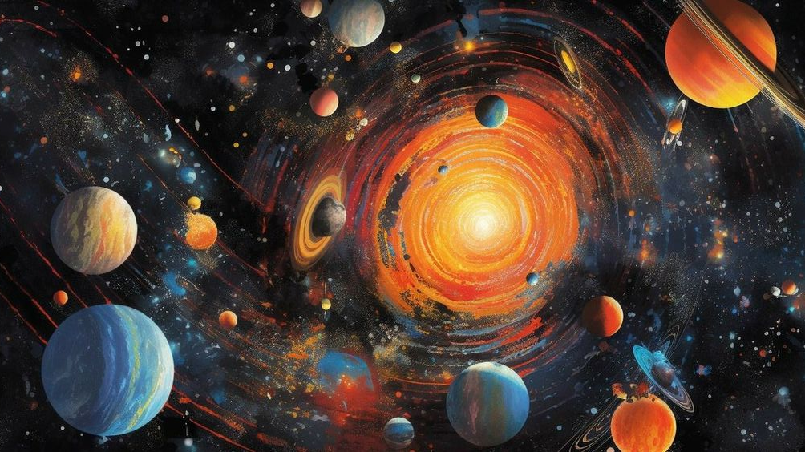
cosmocrew
Подготовили: Максаева Екатерина Андреевна, Тихомирова Варвара Максимовна
Яндекс Лицей 2024

Slide 2
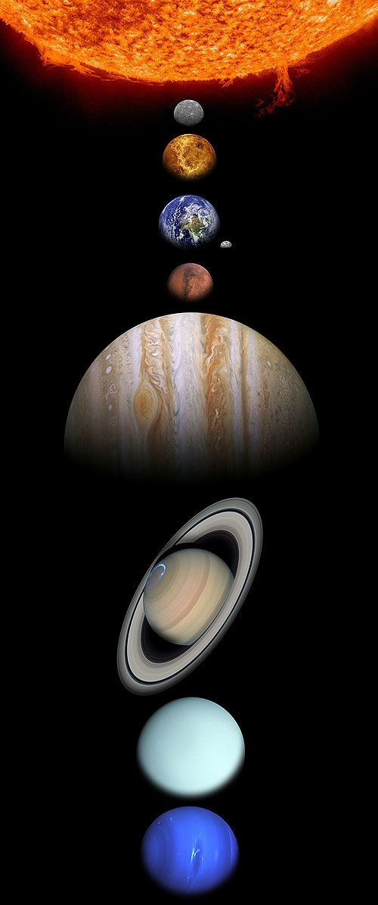
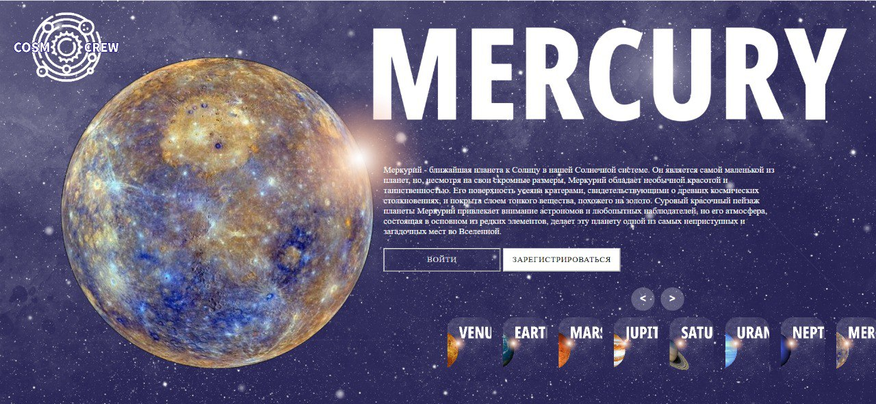

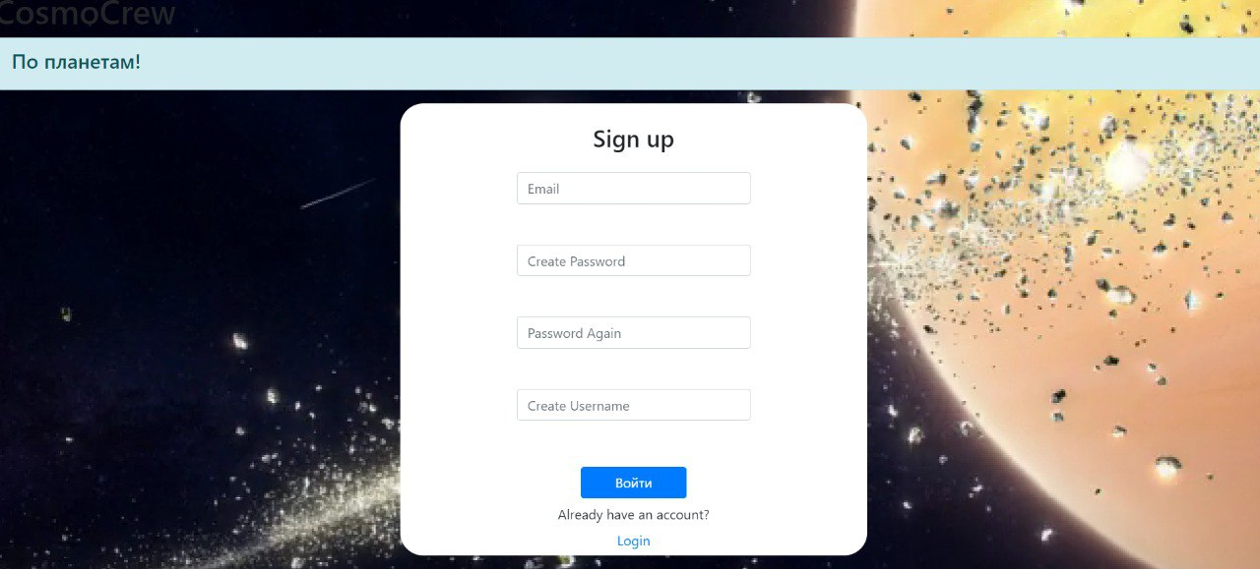
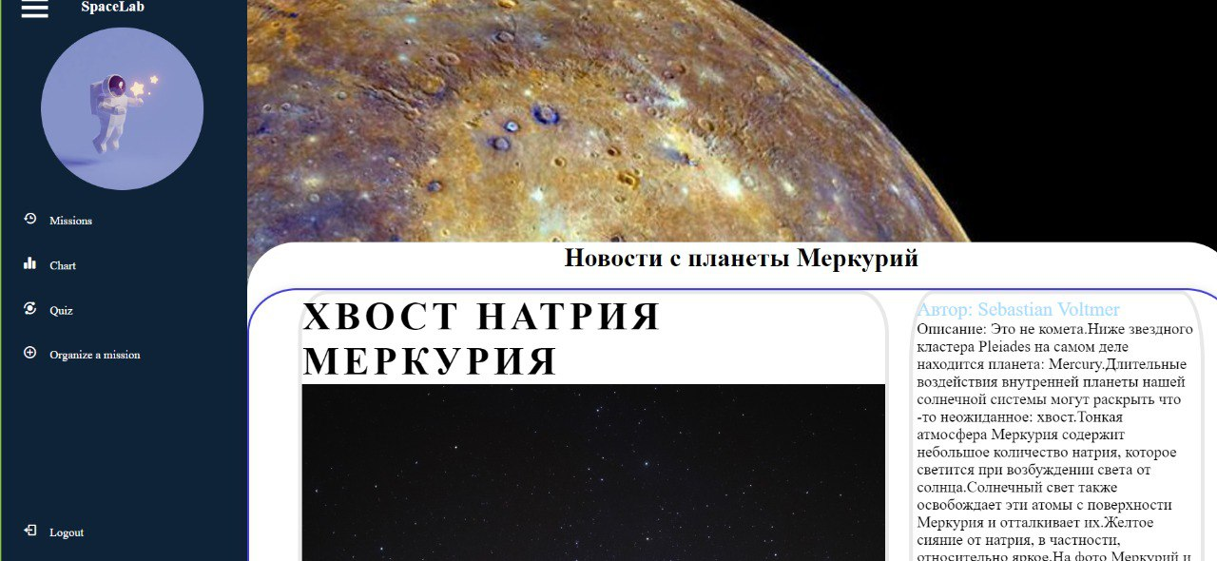
Проект CosmoCrew
Сайт, предназначенный для любопытных познавательных людей, желающих узнавать новости о планетах Солнечной системы в интерактивном подходе.
На сайте пользователь может смотреть новости своей планеты, а также переселяться на другие планеты

Slide 3

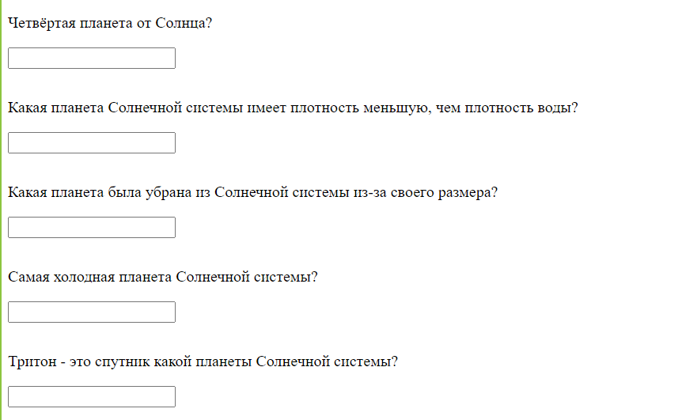
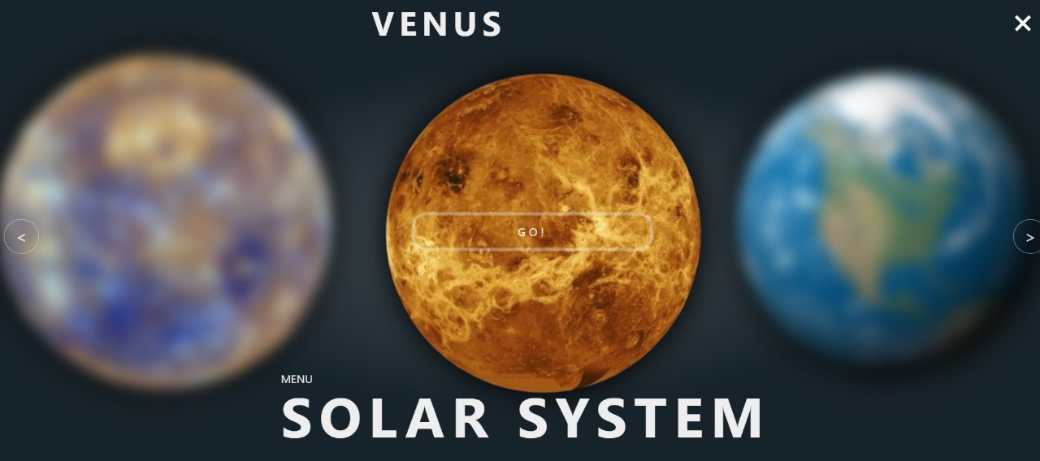
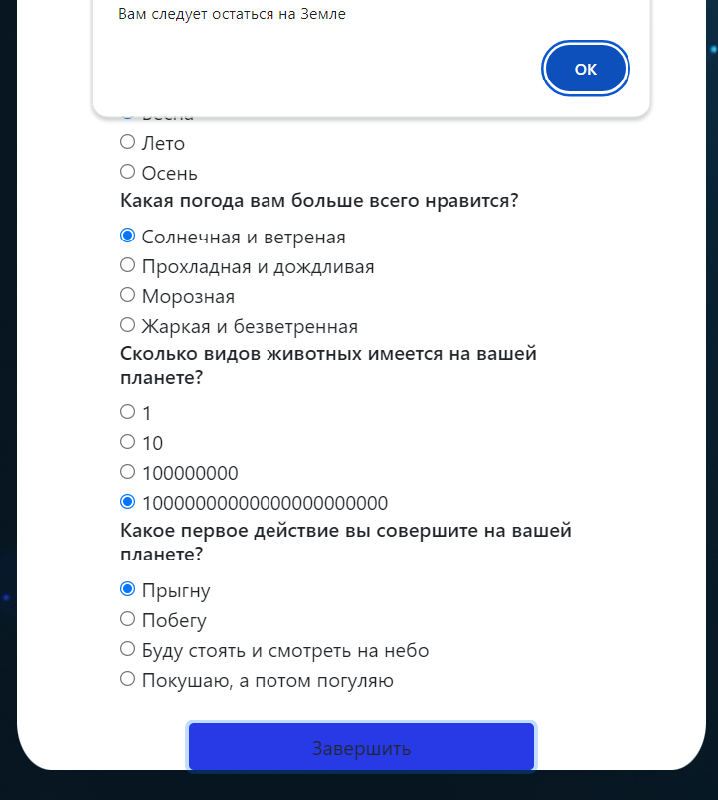
Тест и викторина на сайте
Тест и викторина сделаны на html.
Тест предназначен для определения планеты, на которую стоит полететь.
Викторина помогает расширить кругозор.
После прохождения теста, надо нажать на кнопку “GO”, чтобы стать гражданином планеты и переселиться на неё. Также пользователь сможет читать новости своей планеты.

Slide 4
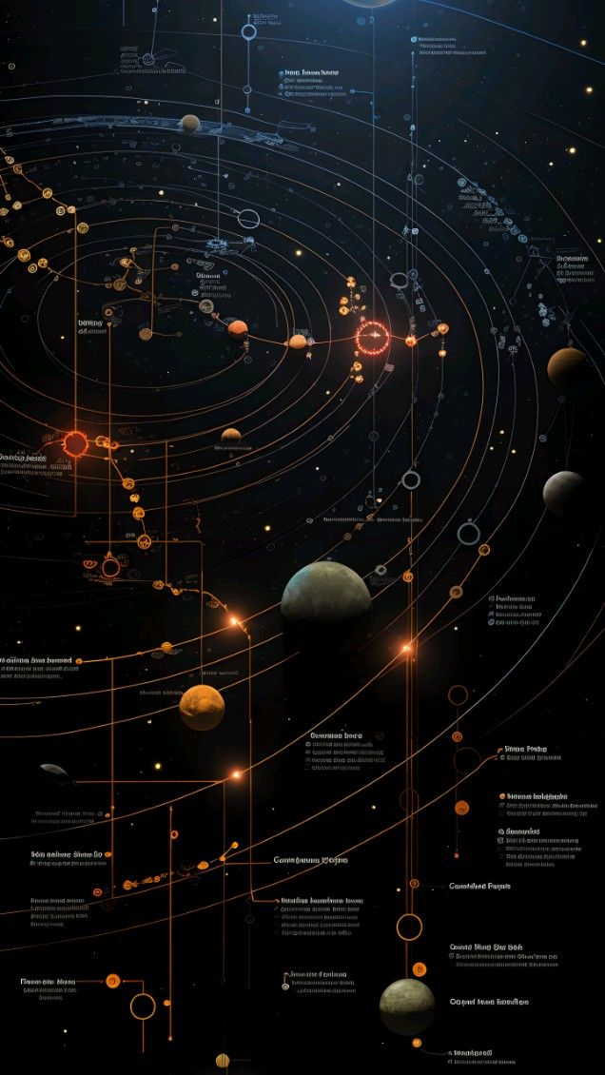

Используемые библиотеки
flask
flask-login
sql
datetime
requests
googletrans
Для написания теста, викторины, работы кнопок и анимаций использовался JavaScript.
Для дизайна сайта использовался css.

Slide 5

Использованные источники:
Freepic
Pinterest
NASA APOD
Изучение JavaScript: https://learn.javascript.ru/
Adobe Express (для создания картинок для главной страницы и иконки сайта)

Slide 6
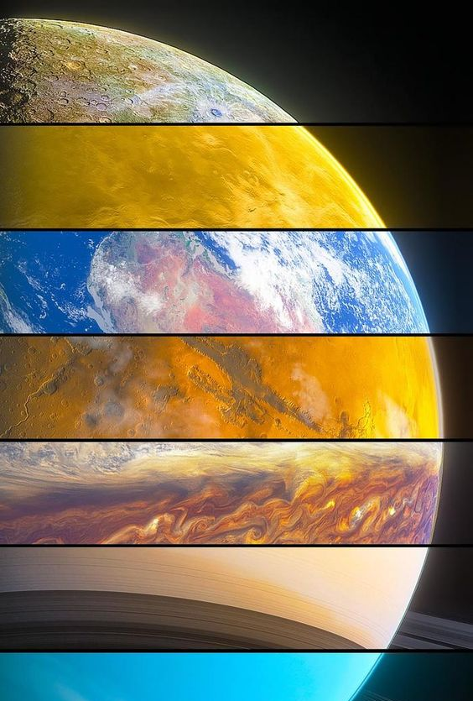
Спасибо за внимание!

